Slide 1
Презентация песни
Выполнила ученица 4 Г класса
МБОУ СОШ №7 Золотухина Дарья

Slide 2
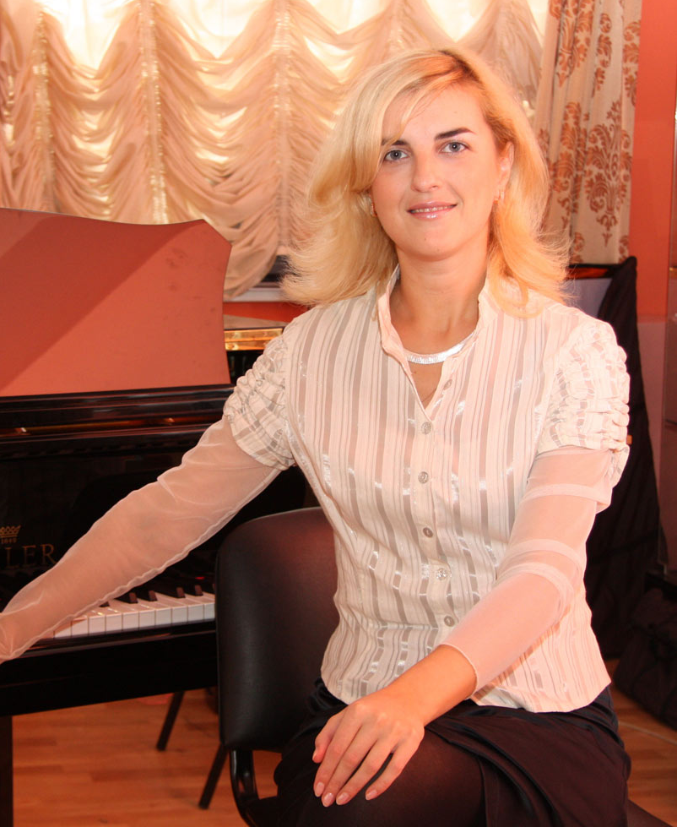
история создания
Со времени победы наших дедов и прадедов в Великой Отечественной войне против фашизма прошло более 70 лет. Но в сердцах и умах нашего народа этот подвиг останется навечно. Люди снова и снова создают свои произведения, посвященные теме прошедшей войны. Это и книги, и картины, и песни…
Замечательная песня «О той весне» написана в начале 21 века. Автором стихов и музыки является Елена Плотникова. Она – композитор, педагог высшей категории, лауреат музыкальных конкурсов, автор поэтических сборников, руководитель детской вокальной группы «МультиКейс». Часто жизнь детей или воспоминания старшего поколения вдохновляют ее на создание новых произведений. Дети знают о Великой Отечественной войне из фильмов, книг, из рассказов родственников. Почти у каждого в семье есть кто-то, кто не вернулся с войны. Много и тех, кто пришел в родной дом с Победой. Дед и прадед Елены Ильиничны воевали. Дед Николай Николаевич Плотников дошел до Берлина, прадед Федор Павлович Пугачев, ушедший на войну 23 июня 1941 года, погиб в 1942 году. В этой песне автор выразила надежду и веру в свою страну, благодарность за подвиг солдат и офицеров в Великой Отечественной войне.

Slide 3
ИДЁТ КИНО…
Кино идет, Воюет взвод. Далекий год На пленке старой. Нелегкий путь. Еще чуть-чуть, И догорят Войны пожары. Счастливый май. Любимый край, Своих солдат Встречай скорее! От ран, обид Земля дрожит. Теплом души Ее согреем. И все о той весне Увидел я во сне. Пришел рассвет и миру улыбнулся. Что вьюга отмела, Что верба расцвела, И прадед мой с войны домой вернулся. В лихом бою, В чужом краю Пусть берегут Любовь и вера. Чтоб больше их
Пришло, живых, И рядовых, И офицеров. Придут весной, Как прадед мой, И в дом родной Откроют двери. Я помню свет Далеких лет. В свою страну Я буду верить. И все о той весне Увидел я во сне. Пришел рассвет и миру улыбнулся. Что вьюга отмела, Что верба расцвела, И прадед мой с войны домой вернулся. И все о той весне Увидел я во сне. Пришел рассвет и миру улыбнулся. Что вьюга отмела, Что верба расцвела, И прадед мой с войны домой вернулся.

Slide 4
средства музыкальной выразительности
С 2009 года песня звучит на многих конкурсах и концертах. Ее мелодичное звучание завораживает миллионы слушателей. Песня очень добрая, хорошая. Она вызывает слезы у людей. Прекрасные слова дополняются замечательной музыкой. Музыкальное произведение достаточно ритмичное, исполняется, в основном, детскими коллективами в умеренном темпе. Оно развивает художественный вкус и совершенствует вокальное мастерство юных исполнителей. И, конечно, большую роль играет аккомпанемент. Когда звучат ударные инструменты, кажется, что наши сердца бьются в унисон с ними!

Slide 5
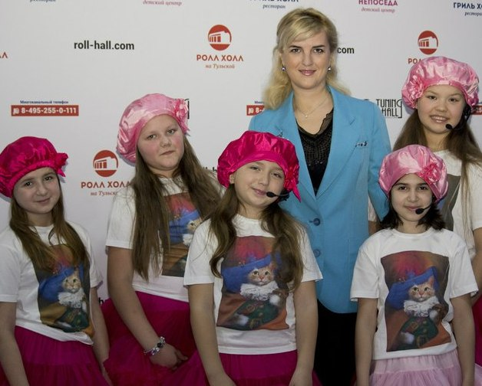
первые исполнители
Первое исполнение песни принадлежит детскому вокальному коллективу «МультиКейс», которым и руководит Елена Плотникова. Основа репертуара группы – песни, слова и музыку к которым, пишет руководитель ансамбля. Соавторы Елены – композитор, заслуженный деятель искусств РФ Григорий Гладков, композитор, заслуженная артистка России Гельсят Шайдулова и другие авторы. Группа выступает с песнями на больших московских праздниках в Доме композиторов, во Дворце Творчества на Воробьевых горах, в Кремлевском зале. Сейчас ролик с песней «О той весне» стал особенно популярен в Рунете. В комментариях наши российские слушатели пишут, что песня вызывает у них самые добрые чувства и заставляет их плакать.

Slide 6
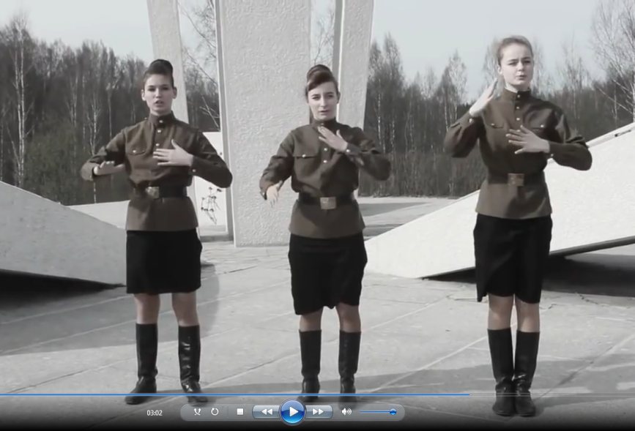
Песня шагает по планете
9 мая 2015 года во Владикавказе состоялся юбилейный Парад Победы. Там прозвучала песня «О той весне» в исполнении Муниципального хора мальчиков. Она также сопровождала шествие Бессмертного полка и звучала очень ярко и искренне. К 70-летию Победы на 5 Российском телевизионном канале режиссером Борисом Деденевым был снят клип на песню. Ее исполнили дети – юные певцы хора. Сюжет переносит их в самое пекло сражения – под взрывы снарядов на передовую, где навсегда остались миллионы советских солдат. На время обычные школьники превратились в настоящих актеров. Съемки проходили в реальных условиях – в поле. Дети, которые знают о войне только по рассказам взрослых, смогли не просто сыграть, но и прожить историю «о той весне».
Еще одно трогательное исполнение песни мы увидели и услышали в другом клипе. Музыкальную композицию представили девочки – ученицы ленинградской школы-интерната №20 для детей с нарушением слуха и речи.

Slide 7
никто не забыт, ничто не забыто
Я посмотрела несколько клипов. Могу сказать, что все они мне очень понравились. Замечательное артистичное исполнение, яркий красивый вокал, хорошие искренние слова. Все это вызывает только добрые чувства. Я особенно остро прочувствовала историю Великой Отечественной войны. Ведь мои прадедушки тоже были участниками той войны. Оба они умерли сразу после войны. У них были тяжелые ранения. В мае 2017 года я тоже приняла участие в шествии Бессмертного полка с портретом своего прадедушки - Кокунина Степана Дмитриевича. Я думаю, что такие песни, как «О той весне» у всех слушателей вызывают в памяти имена своих родственников – участников Великой Отечественной войны. Ведь многие из них погибли, не дожив до Победы. Благодаря им мы сейчас живем под мирным небом.

Slide 8
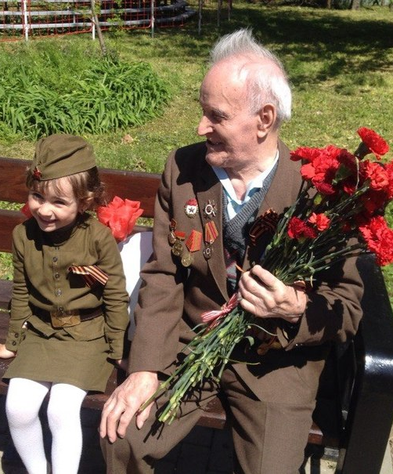
И все о той весне
Увидел я во сне,
Пришел рассвет и миру
улыбнулся,
Что вьюга отмела,
Что верба расцвела,
И прадед мой с войны
домой
вернулся…

Slide 9
Я помню свет далеких лет.
В свою страну я буду верить!

Slide 10
благодарю за внимание

